Slide 2
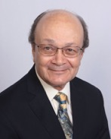
Ofertas na bíblia
UMA VISÃO TEOLÓGICA
ÁNGEL MANUEL RODRÍGUES

Slide 3
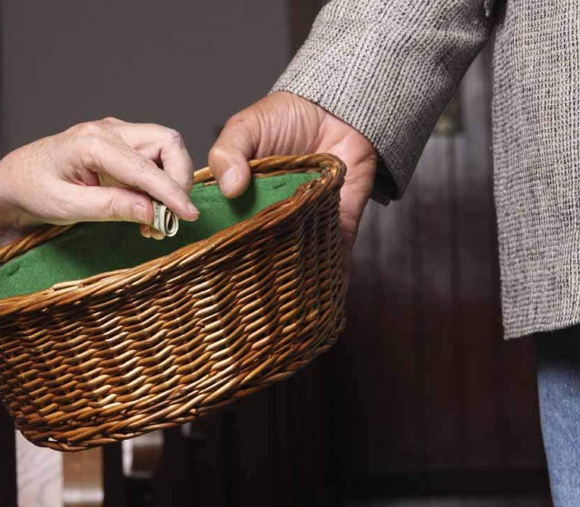
ofertas devem ser trazidas a Deus como um ato de obediência respeitosa.

Slide 4
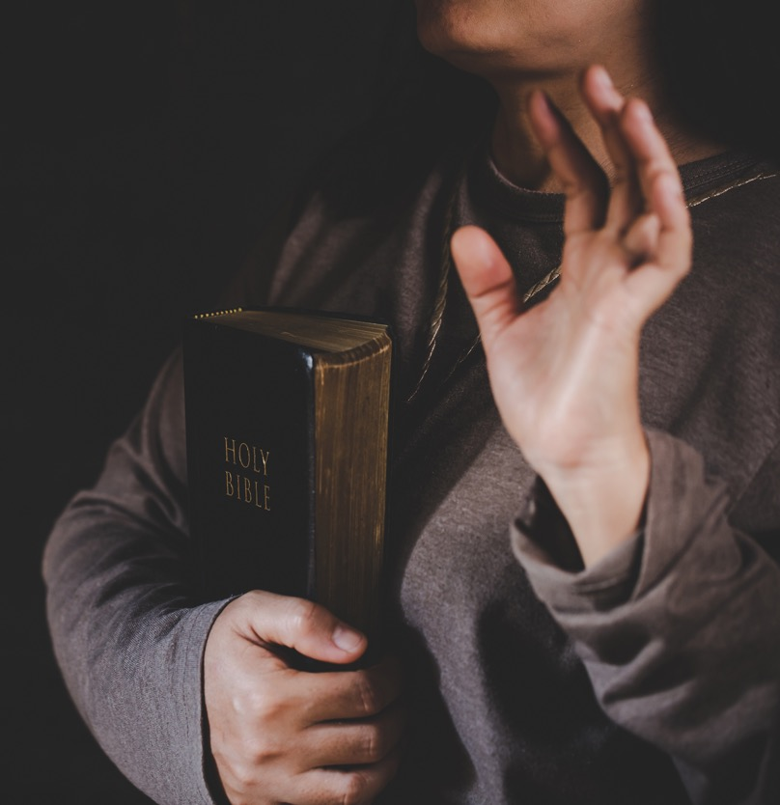
As ofertas são principalmente uma expressão de gratidão a Deus

Slide 5
Base Teológica

Slide 6
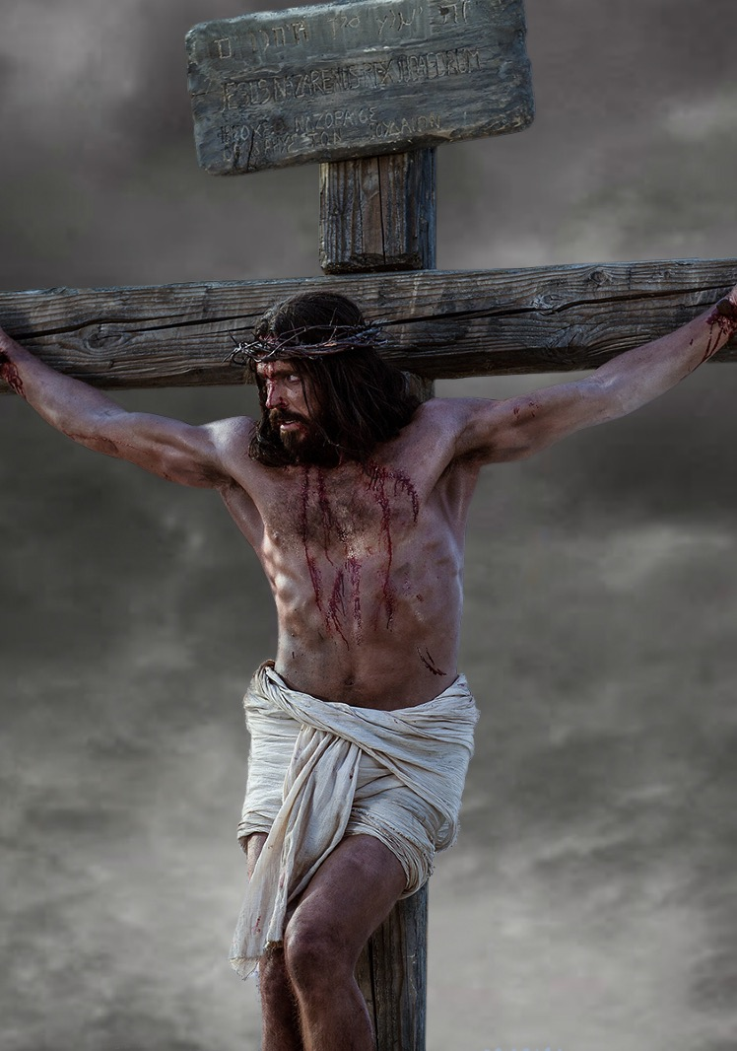
soterologia:
A disposição constante e amorosa de Deus para salvar os seres humanos do poder do pecado.

Slide 7
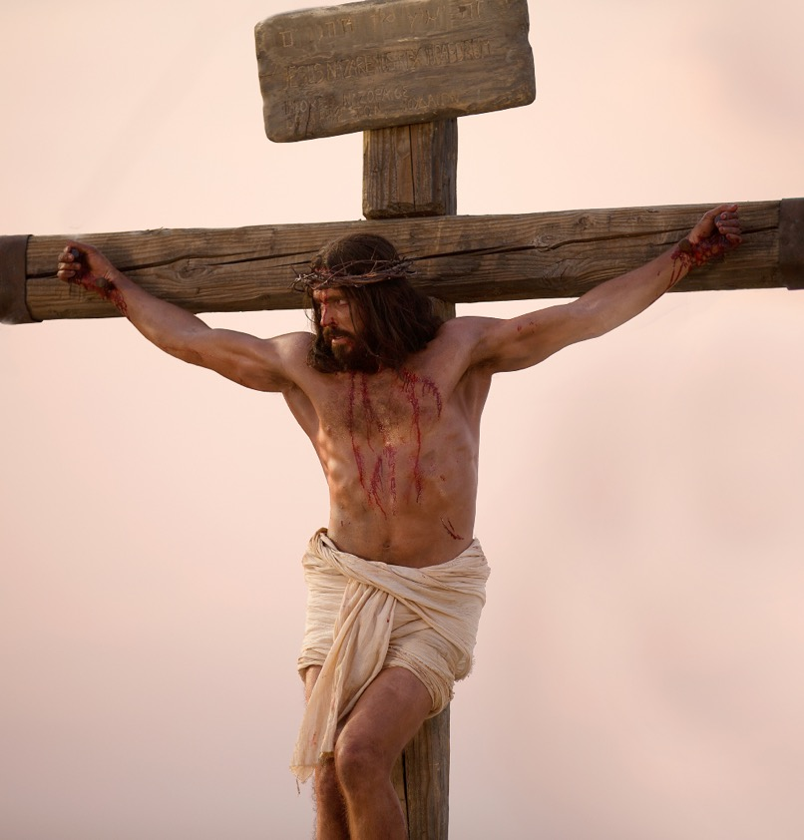
Na Bíblia, a ira de Deus, provocada pelo pecado humano, é também resolvida através de um sacrifício / uma oferta.

Slide 8
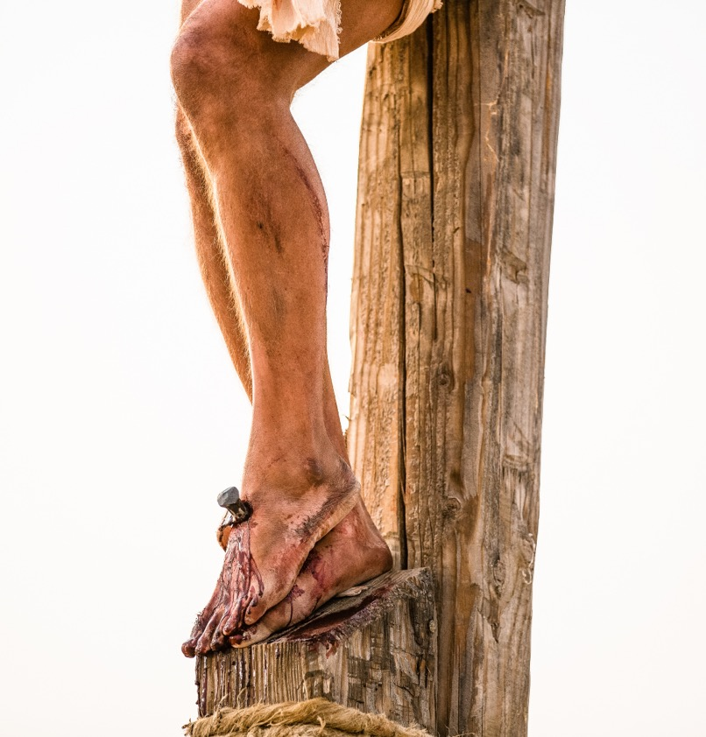
Nunca devemos trazer uma oferta ao Senhor buscando obter Seu favor ou seu amor, porque estas coisas já são nossas através de uma oferta que não poderíamos oferecer, que Ele de fato providenciou para nós.

Slide 9
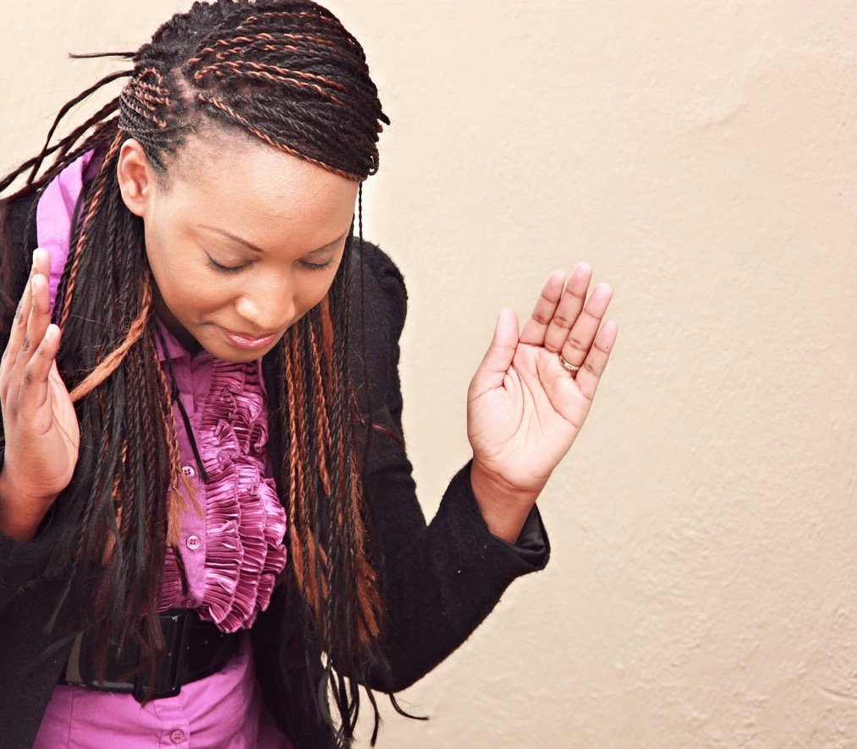
espera-se que pela graça de Deus nós levemos a Ele uma oferta aceitável

Slide 10

fidelidade de Deus
Seu caráter é tal que o que ele diz é o que ele faz.
Ele prometeu abençoar seu povo e ele o fez.

Slide 11

Nós só podemos lhe dar daquilo que ele nos deu em cumprimento de suas promessas, portanto a bênção precede o ato de trazer uma oferta.

Slide 12
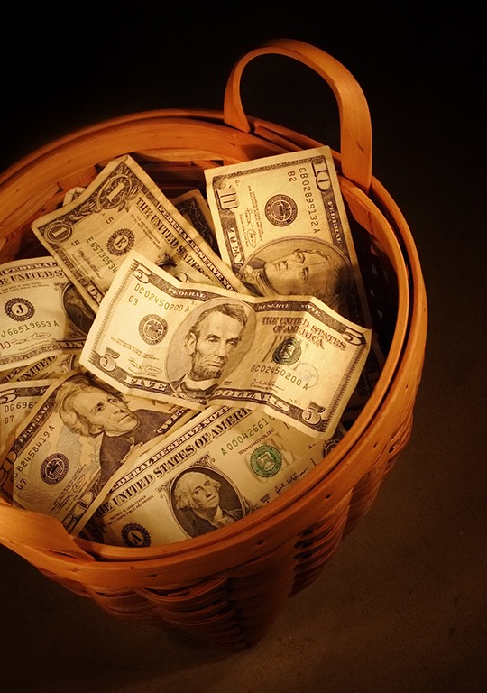
Senhorio de Deus
Ele é o nosso rei, e não podemos vir diante dele de mãos vazias.
Deus é o Senhor supremo, e mostramos a Ele respeito e honra através de nossas ofertas.

Slide 13
Motivação para Dar Ofertas

Slide 14

Primeira motivação
A motivação mais importante para a doação humana, a saber, gratidão por causa da graça de Deus e do governo amoroso sobre nós.

Slide 15
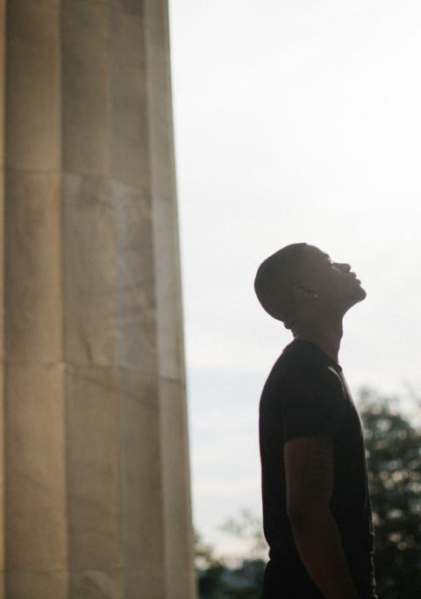
Segunda motivação
O reconhecimento do senhorio de Deus deve motivar nossas doações.

Slide 16
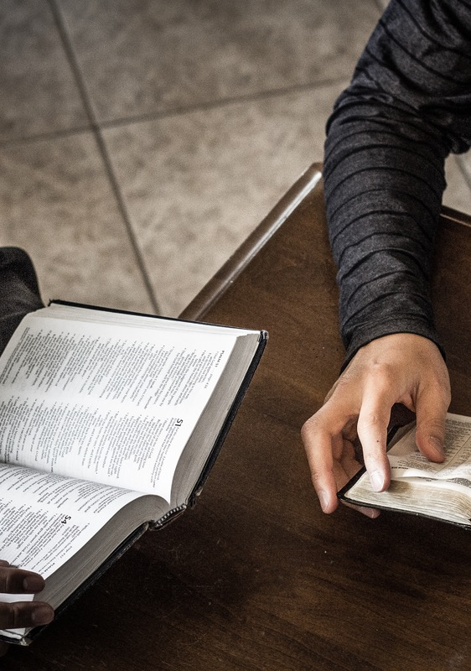
Terceira motivação
Deus está trabalhando através de sua igreja para a salvação da humanidade

Slide 17
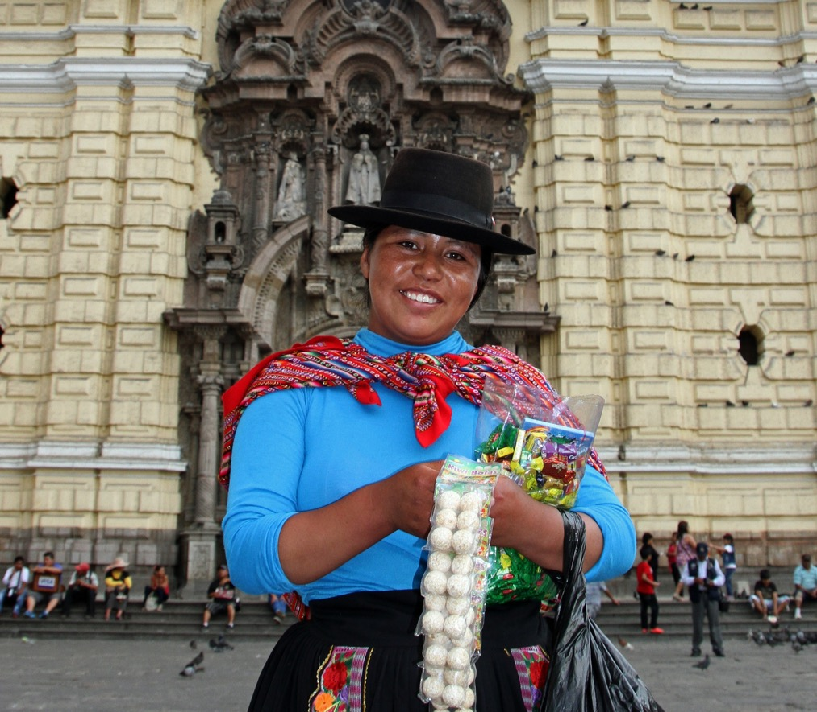
o que motiva os cristãos a dar ofertas é seu amor a Deus.

Slide 18
Uma Oferta Aceitável

Slide 19

Uma oferta aceitável deve ser uma oferta do eu; uma expressão de nossa disposição de nos entregar a Deus.

Slide 20
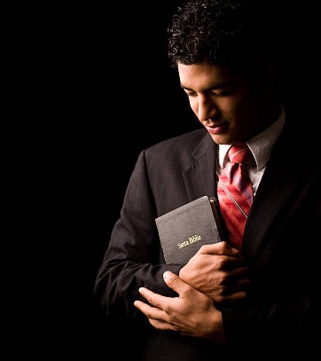
Uma oferta aceitável é uma expressão de fé no cuidado providencial de Deus por nós.

Slide 21

Uma oferta aceitável é a incorporação de gratidão, ação de graças, alegria e amor do adorador.

Slide 22

A melhor maneira expressar amor e gratidão não é através de palavras, mas através de ações.

Slide 23

Uma oferta aceitável é uma oferta espontânea e não uma oferta ao Senhor por compulsão ou com relutância.

Slide 24

Uma oferta aceitável é uma oferta que vem de um coração em paz com Deus e com os demais.

Slide 25

Uma oferta aceitável, embora espontânea, é ao mesmo tempo sistemática.

Slide 26
Coleta e Gerenciamento de Ofertas

Slide 27

As ofertas devem ser separadas em casa, baseadas na bênção recebida do Senhor.

Slide 28
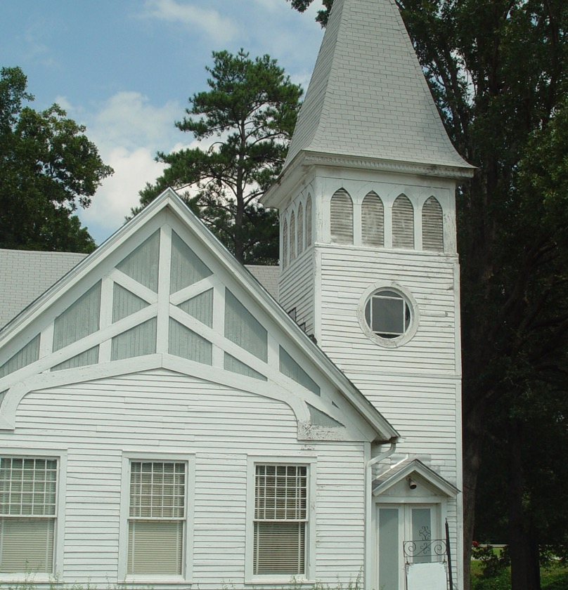
O local para levá-las era o templo ou a igreja onde as pessoas se reuniam para a adoração coletiva ao Senhor.

Slide 29
Propósitos Específicos para as ofertas

Slide 30
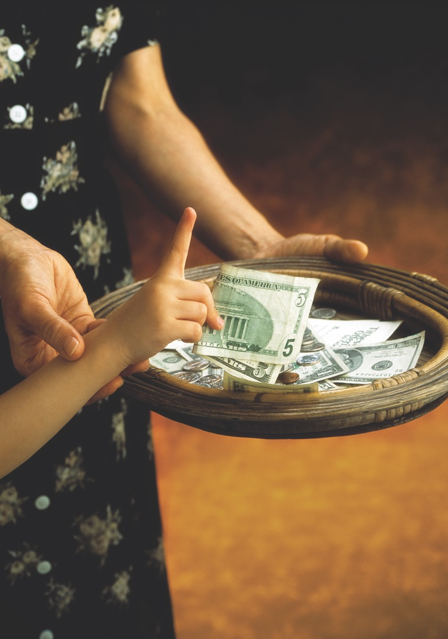
Prover as necessidades do santuário ou a igreja
Ofertas para os pobres
Manter os serviços do santuário ou o ministério evangélico
Fortalecer a unidade da Igreja

Slide 31

Deus usou o sistema de ofertas para ensinar Seu povo como expressar seu amor e gratidão a ele.

Slide 32
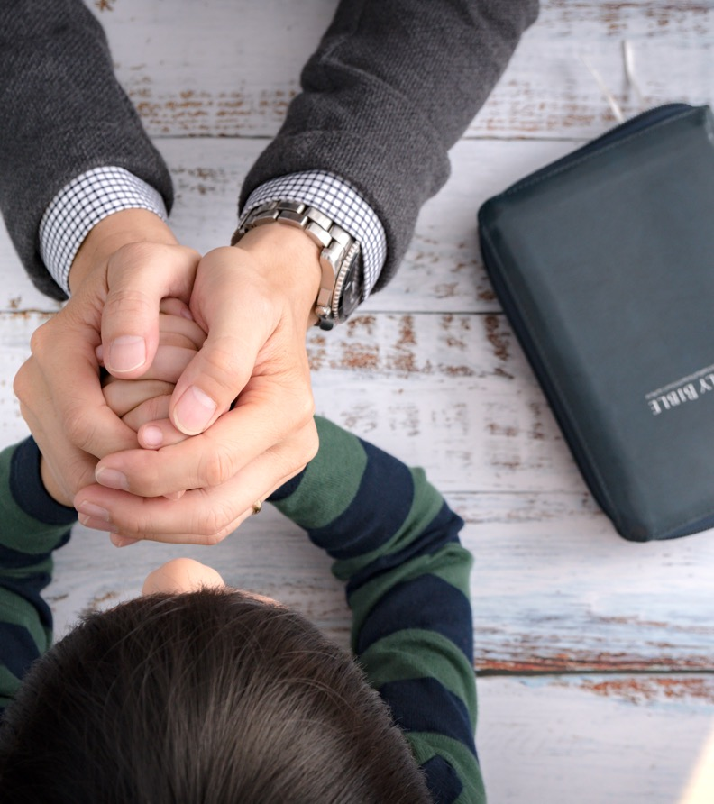
O relacionamento estabelecido com Ele através de seu glorioso ato de redenção era renovado e o vínculo de amor era fortalecido em um ato de devoção pessoal.

